Slide 1

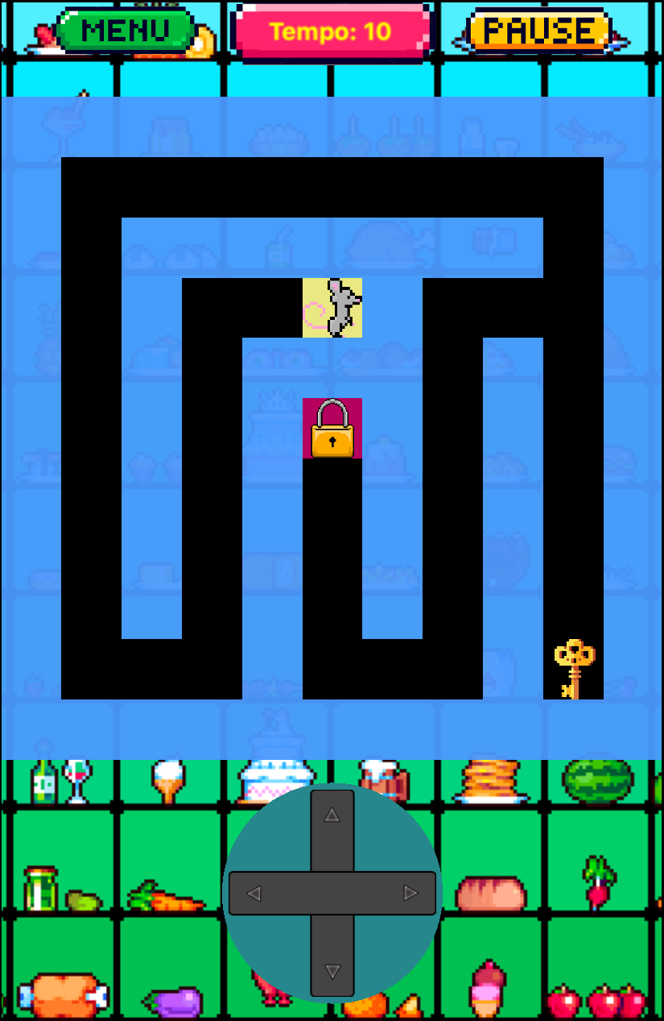
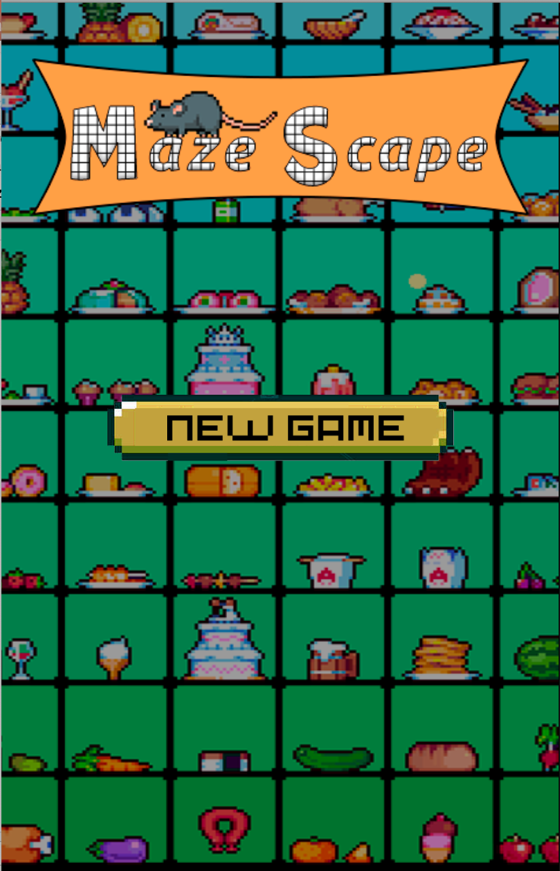
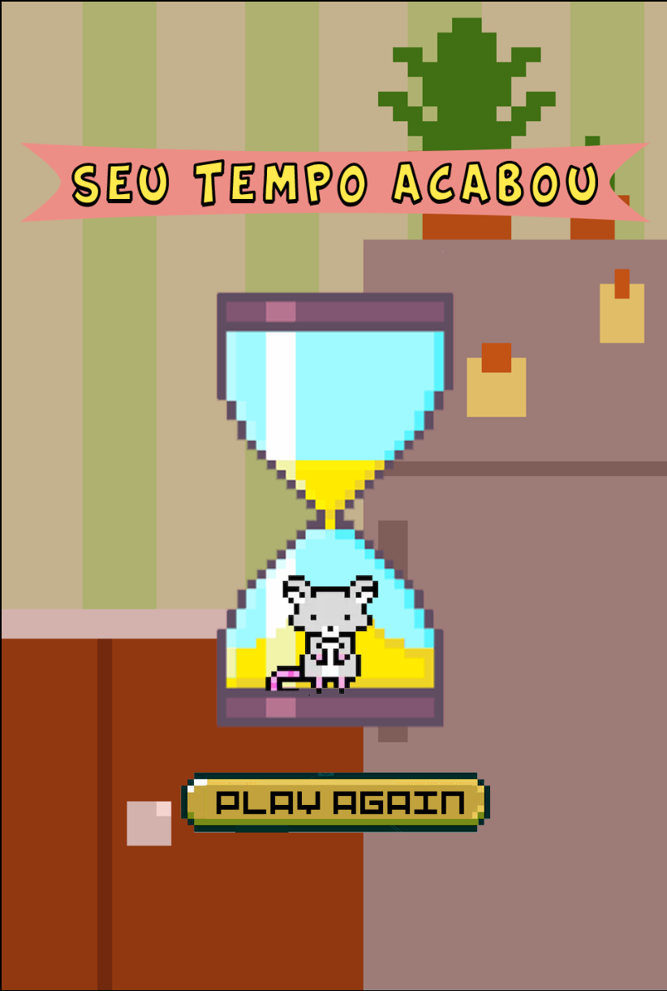
Araújo, Lucas Pereira Torres
CENTRO UNIVERSITÁRIO 7 DE SETEMBRO - UNI7
SISTEMAS DE INFORMAÇÃO
APRESENTAÇÃO
METODOLOGIA
Maze Scape é um jogo de labirinto, de gênero livre, que desenvolve-se no seguinte cenário: Mr. Mouse é um singelo ratinho que está em busca de encontrar o seu queijo na imensidão de uma cozinha, que parece mais um labirinto. Para isso, ele deverá contar com a sua agilidade e destreza para encontrar as chaves e abrir os cadeados das despensas, fazendo tudo no menor tempo possível para não ser pego.
A base para inspiração deu-se através de jogos Arcade, como o Pacman, com uma temática adaptada, em que há como obstáculo um labirinto e há objetivos definidos que devem ser concluídos até que o tempo definido se esgote.
Todo acompanhamento da evolução do jogo foi feita através da ferramenta web de gerenciamento de projeto, Trello, utilizando-se de cartões para controle do fluxo de desenvolvimento, baseado no modelo Kanban (“to do”, “doing”, ”review”, “done”).
O principal desafio de desenvolvimento foi na maneira de representar o labirinto dentro do código. A primeira versão deu-se através de obstáculos com aplicação de um corpo físico em cada parede do labirinto, porém não provou-se escalável para adição de novas fases. A modelagem, então, escolhida para representação, foi através de matrizes, utilizando-se de valores binários (0 ou 1) para definir “pontos de obstáculo” e “pontos de caminho”. Mediante simples cálculos matemáticos, calcula-se a posição do jogador e verifica-se a instrução dada para saber se é possível movimentar-se para o ponto desejado.
O projeto foi desenvolvido utilizando-se do kit de desenvolvimento, Corona Labs, escrevendo o código na linguagem de programação Lua. Foi-se utilizado para controle de versão, a ferramenta Git. Como ferramentas de auxílio no design, foram utilizadas: o Adobe Photoshop e o Adobe Illustrator.
TELAS E NAVEGAÇÃO
REFERÊNCIAS
Áudio: YouTube Audio Library, Soundsnap.
Imagens: Shutterstock, PinClipart, Pixel Art Maker, DepositPhotos.
Auxílio: Digitalwizardry, Xefer MazeGenerator, Codepen GabbeV, NuclearSandwich SpeedMaze.
RESULTADOS
O estado atual do jogo já está bem desenvolvido. Todas as funcionalidades estão operantes para uma boa jogabilidade, como: telas de menu e fim de jogo; representação do labirinto e controles; sons e animações; desafios dentro do jogo. Algumas mudanças futuras podem ser aplicadas, como adição de novas fases, melhorias na interface, etc.

Slide 2
Substituir pela LOGO/BANNER do SOFTWARE
SOBRENOME, Autor 1., SOBRENOME, Autor 2…., Verdana, 32, negrito, centralizado
INSTITUIÇÃO DE ORIGEM, VERDANA, 32, CAIXA ALTA, centralizado
CURSO DE ORÍGEM, VERDANA, 32, CAIXA ALTA, centralizado
APRESENTAÇÃO
METODOLOGIA
Mr. Mouse é um singelo ratinho que está em busca de encontrar o seu queijo na imensidão de uma cozinha, que parece mais um labirinto. Para isso, ele deverá contar com a sua agilidade e destreza para encontrar as chaves e abrir os cadeados das despensas, fazendo tudo no menor tempo possível para não ser pego.
Nesta seção apresente seu jogo/app/sistema, enredo/problemática e justificativa.
Nesta seção descreva e apresente quais as tecnologias utilizadas, tecnicamente como foi o processo desenvolvimento e os principais desafios técnicos.
TELAS E NAVEGAÇÃO
Destaque a tela principal e apresente as demais telas relevantes.
Se o seu trabalho é um jogo, considere apresentar as artes conceituais das fases iniciais.
Caso seja um app ou sistema, considere apresentar os mockups ou wireframes iniciais.
RESULTADOS
REFERÊNCIAS
Descreva qual o estado atual do seu software, quais os resultados obtidos, e o que fica pra trabalhos futuros.
Referenciar os trabalhos de terceiros utilizados

